Slide 1
AK 유통부문 모바일 서비스 리뉴얼
AK Mall_11_App Native_UI설계서
2016.09.01
김영훈
name
name
MEGAZONE
1.0

Slide 2
History
Date | Ver. | History | Page | Author
2016.09.01 | 1.0 | 최초 작성 |  | 김영훈
2016.09.07 | 1.1 | Native영역 표시, 위젯 추가 |  | 김경진
2016.10.16 | 1.2 | 모션 영역 추가 |  | 김경진

Slide 3
메인 > 홈

Slide 4
홈
AKM-MA-006
Description
모션 | 없음
이전 이어서
POWER DEAL
놓치면 후회! 금주 특가 상품
Native Area
오늘마감 10:36:16
// image
AK
PLAZA
[델몬트]맛도 좋고 건강에 좋은 블루베리
12,000원~
365개 판매중
최대판매
2003개
// image
AK
PLAZA
[델몬트]맛도 좋고 건강에 좋은 블루베리
12,000원~
365개 판매중
오늘오픈
// image
AK
PLAZA
[델몬트]맛도 좋고 건강에 좋은 블루베리
12,000원~
365개 판매중

Slide 5
메인 > 파워딜

Slide 6
파워딜
AKM-MA-007
Description
1 | 전체 팝업 노출 Show : 우에서 좌로 슬라이딩 hidden : 좌에서 우로 슬라이딩
Web View
1
Web View
AK 파워딜 AK플라자 뷰티 키즈 트랜드픽 기획전 이벤트 베스트
X
신규
카테고리 선택
HOT IT SHOES! 스니커즈&슬립온
최대 15%페이백 찬스
AK PLAZA ▼
백화점 명품 화장품
백화점 여성의류
백화점 언더웨어
백화점 남성의류
백화점 진/유니섹스
AK MALL ▼
여성의류
트렌드패션
언더웨어
남성의류
유니섹스/캐주얼
실시간 관심 파워딜
다른 회원분이 구매하셨습니다.
// 상품 썸네일
[크리니크] 대용량 한정판매!
25,200원~
1
// icon
추천
// icon
의류/속옷
// icon
잡화/뷰티
// icon
스포츠/레져
// icon
유아동/식품
// icon
리빙/가전
추천 | 인기
카테고리 선택 ▼
Native Area
오늘오픈
// image
AK
PLAZA
1. 탭 선택시 sorting영역 추가로 노출됨, Web View영역 높이값 변동
[델몬트]맛도 좋고 건강에 좋은 블루베리
12,000원~
365개 판매중
다음 이어서

Slide 7
메인 > 기획전

Slide 8
기획전
AKM-MA-013
Description
1 | 전체 팝업 노출 Show : 우에서 좌로 슬라이딩 hidden : 좌에서 우로 슬라이딩
Web View
1
Web View
AK 파워딜 AK플라자 뷰티 키즈 트랜드픽 기획전 이벤트 베스트
X
카테고리 선택
HOT IT SHOES! 스니커즈&슬립온
최대 15%페이백 찬스
AK PLAZA ▼
백화점 명품 화장품
백화점 여성의류
백화점 언더웨어
백화점 남성의류
백화점 진/유니섹스
AK MALL ▼
여성의류
트렌드패션
언더웨어
남성의류
유니섹스/캐주얼
AK PLAZA
// image
대표 기획전 3개 상단 노출
1
전체보기
AK MALL
AK PLAZA
카테고리 선택 ▼
Native Area
AK PLAZA
// image
1. 탭 선택시 sorting영역 추가로 노출됨, Web View영역 높이값 변동
최대 35% SALE
AK독점, 단 일주일간 혜택
다음 이어서

Slide 9
메인 > 베스트

Slide 10
베스트
AKM-MA-016
Description
1 | 전체 팝업 노출 Show : 우에서 좌로 슬라이딩 hidden : 좌에서 우로 슬라이딩
Web View
1
Web View
AK 파워딜 AK플라자 뷰티 키즈 트랜드픽 기획전 이벤트 베스트
X
카테고리 선택
카테고리 선택 ▼
AK PLAZA ▼
백화점 명품 화장품
백화점 여성의류
백화점 언더웨어
백화점 남성의류
백화점 진/유니섹스
AK MALL ▼
여성의류
트렌드패션
언더웨어
남성의류
유니섹스/캐주얼
전체 | 여성 | 남성
1
전체 연령 ▼
Native Area
1
★딱! 주말만! AK몰 특가★
[캉골] 가벼운 봄패션 캉골 2016 NEW에코백
30000원 27,000원
상품
이미지
AK PLAZA
분당점
& PICK
적립금 | 무료배송
+연관상품
2
★딱! 주말만! AK몰 특가★
[캉골] 가벼운 봄패션 캉골 2016 NEW에코백
30000원 27,000원
상품
이미지
AK PLAZA
분당점
& PICK
적립금 | 무료배송
+연관상품
3
★딱! 주말만! AK몰 특가★
[캉골] 가벼운 봄패션 캉골 2016 NEW에코백
30000원 27,000원
상품
이미지
AK PLAZA
분당점
& PICK
적립금 | 무료배송
+연관상품
3
★딱! 주말만! AK몰 특가★
[캉골] 가벼운 봄패션 캉골 2016 NEW에코백
30000원 27,000원
상품
이미지
1. 연령선택 클릭시 셀렉트 레이어 팝업이 노출되어야하는데 Native영영과 겹침
AK PLAZA
분당점
& PICK
적립금 | 무료배송
+연관상품

Slide 11
메인 > &PICK

Slide 12
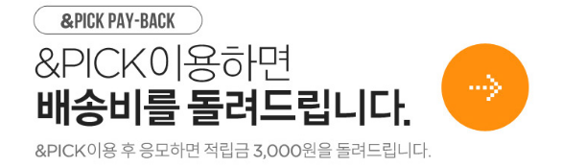
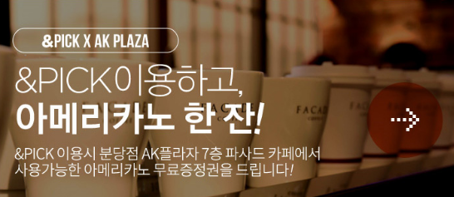
&PICK
AKM-MA-017
Description
1 | 전체 팝업 노출 Show : 우에서 좌로 슬라이딩 hidden : 좌에서 우로 슬라이딩
이전 이어서
1
Web View
X
카테고리 선택
BEST
명품화장품
패션잡화
여성의류
언더웨어
진/유니섹스
남성의류
슈즈
스포츠/레저
유아동
홈/리빙
식품
전체 | 분당점 | 수원점 | 구로점 | 평택점 | 원주점
지점위치 보기 >
층별안내 보기 >
영업시간 보기 >
신상 | 인기
카테고리 선택 ▼
Native Area
★딱! 주말만! AK몰 특가★
[캉골] 가벼운 봄패션 캉골 2016 NEW에코백
30000원 27,000원
상품
이미지
AK PLAZA
분당점
& PICK
적립금 | 무료배송
+연관상품
★딱! 주말만! AK몰 특가★
[캉골] 가벼운 봄패션 캉골 2016 NEW에코백
30000원 27,000원
상품
이미지
AK PLAZA
분당점
& PICK
적립금 | 무료배송
+연관상품

Slide 13
1. AK NOW(백화점매장)

Slide 14

상세(상품목록)
AKM-NO-005
Description
1 | 전체 팝업 노출 Show : 우에서 좌로 슬라이딩 hidden : 좌에서 우로 슬라이딩
Web View
1
닫기
Web View
←
SK II (에스케이투)▼
전체 초기화
HOME 매장정보 상품보기
쉬폰 원피스 ⓧ
분당점 ⓧ
10,000원 이상 ⓧ
1
카테고리
지점선택
상세조건
신상품순 ▼
&PICK상품
쉬폰 원피스
나시 원피스
셔츠/카라 원피스
플레어 원피스
랩 원피스
럭셔리/정장 원피스
레이스/프릴 원피스
마/린넨 원피스
2
초기화
쉬폰 원피스 ⓧ
분당점 ⓧ
Native Area
X
상품
이미지
♡
상품
이미지
분당점
& PICK
분당점
& PICK
[캉골] 가벼운 봄패션 캉골 2016 NEW에코백
30000원
27,000원
[캉골] 가벼운 봄패션 캉골 2016 NEW에코백
27,000원
X
1. 정렬순서 클릭시 셀렉트 레이어 팝업이 노출되어야하는데 Native영영과 겹침
상품
이미지
♡
상품
이미지
분당점
& PICK
분당점
& PICK
2. 선택키워드 영역 초기에 노출되지 않다가 키워드 선택시 노출됨 web view 영역 높이값 변동됨
[캉골] 가벼운 봄패션 캉골 2016 NEW에코백
30000원
27,000원
[캉골] 가벼운 봄패션 캉골 2016 NEW에코백
27,000원

Slide 15
대카테고리

Slide 16
대카테고리
AKM-CA-001
Description
1 | 전체 팝업 노출 Show : 우에서 좌로 슬라이딩 hidden : 좌에서 우로 슬라이딩
Web View
1
Web View
←
X
여성의류
카테고리 선택
홈 > 여성의류 ▼ > 카테고리 선택 ▼
백화점 여성의류
백화점 언더웨어
백화점 남성의류
백화점 진/유니섹스
여성의류
트렌드 패션
언더웨어
남성의류
유니섹스캐주얼
추천 기획전
전체보기 >
// image
쟈니마르켈 실버 프리사이즈반지 GIFT 추천
여름시즌 92.5 신상품 오픈 및 사은품 증정!
추천 브랜드(총 000개)
전체보기 >
브랜드로고 or 브랜드명
브랜드로고 or 브랜드명
브랜드로고 or 브랜드명
브랜드로고 or 브랜드명
브랜드로고 or 브랜드명
브랜드로고 or 브랜드명
브랜드로고 or 브랜드명
브랜드로고 or 브랜드명
하단 상품리스트와 겹치는 여부 확인필요
다음 이어서

Slide 17
대카테고리
AKM-CA-003
Description
모션 | 없음
이전 이어서
Web View
POWER DEAL
오늘마감 10:36:16
// image
AK
PLAZA
[델몬트]맛도 좋고 건강에 좋은 블루베리
12,000원~
365개 판매중
베스트상품
신상품
MD추천
Native Area
상품
이미지
상품
이미지
AK PLAZA
분당점
& PICK
AK PLAZA
분당점
& PICK
[캉골] 가벼운 봄패션 캉골 2016 NEW에코백
30000원
27,000원
[캉골] 가벼운 봄패션 캉골 2016 NEW에코백
27,000원
파워링크(AD) 영역

Slide 18
중/소/세 카테고리

Slide 19
중카테고리
AKM-CA-004
Legacy 신규
Description
1 | 전체 팝업 노출 Show : 우에서 좌로 슬라이딩 hidden : 좌에서 우로 슬라이딩
3
1
Web View
Web View
←
♡
X
원피스
카테고리 선택
홈 > 여성의류 ▼ > 원피스 ▼ > 카테고리 선택 ▼
브랜드 매장 ▼
영캐주얼 브랜드
캐릭터 브랜드
커리어 브랜드
마담/미시 브랜드
디자이너/스트릿 브랜드
아이템 매장 ▼
원피스
티셔츠
민소매/나시 티셔츠
블라우스/셔츠/남방
니트/스웨터
1
신상품순 ▼
&PICK상품
2
초기화
백화점 스포츠/레저 X
천삼백케이 X
Native Area
★딱! 주말만! AK몰 특가★
[캉골] 가벼운 봄패션 캉골 2016 NEW에코백
30000원 27,000원
상품
이미지
AK PLAZA
분당점
& PICK
적립금 | 무료배송
+연관상품
1. 정렬순서 클릭시 셀렉트 레이어 팝업이 노출되어야하는데 Native영영과 겹침
★딱! 주말만! AK몰 특가★
[캉골] 가벼운 봄패션 캉골 2016 NEW에코백
30000원 27,000원
상품
이미지
AK PLAZA
분당점
& PICK
적립금 | 무료배송
+연관상품
2. 선택키워드 영역 초기에 노출되지 않다가 키워드 선택시 노출됨 web view 영역 높이값 변동됨
3. 찜클릭시 레이어팝업 화면 중앙에 노출되어야함, Native영역과 겹침
Web View
파워링크(AD) 영역

Slide 20

Description
1 | 전체 팝업 노출 Show : 우에서 좌로 슬라이딩 hidden : 좌에서 우로 슬라이딩
1
Web View
Web View
←
♡
←
쉬폰 원피스 X
셔츠/카라 원피스 X
♡
원피스
쉬폰 원피스
카테고리
브랜드
상세조건
홈 > 여성의류 ▼ > 원피스 ▼ > 카테고리 선택 ▼
홈 > 여성의류 ▼ > 원피스 ▼ > 카테고리 선택 ▼
신상품순 ▼
&PICK상품
신상품순 ▼
&PICK상품
쉬폰 원피스
나시 원피스
셔츠/카라 원피스
플레어 원피스
랩 원피스
럭셔리/정장 원피스
레이스/프릴 원피스
마/린넨 원피스
초기화
백화점 스포츠/레저 X
천삼백케이 X
AK PLAZA
분당점
& PICK
Native Area
[캉골]
가벼운 봄패션 캉골 2016 NEW에코백
27,000원
★딱! 주말만! AK몰 특가★
[캉골] 가벼운 봄패션 캉골 2016 NEW에코백
30000원 27,000원
상품
이미지
♡
상품
이미지
상품평 189
AK PLAZA
분당점
& PICK
적립금 | 무료배송
+연관상품
관련기획전 보기(3개) >
★딱! 주말만! AK몰 특가★
[캉골] 가벼운 봄패션 캉골 2016 NEW에코백
30000원 27,000원
AK PLAZA
분당점
& PICK
상품
이미지
[캉골]
가벼운 봄패션 캉골 2016 NEW에코백
30000원
27,000원
상품
이미지
♡
AK PLAZA
분당점
& PICK
적립금 | 무료배송
+연관상품
쿠폰 10%
KB국민카드 7% / 무이자 12개월
관련기획전 보기(3개) >
Web View
파워링크(AD) 영역
파워링크(AD) 영역
초기화
적용
닫기

Slide 21
Description
1 | 더보기 버튼 클릭 1a : 닫기 버튼 모션 없음 1b : 장바구니~공유 버튼 순차적으로 위에서 아래로 슬라이드 노출
<리스트형>
<큰이미지형>
Native Area
Native Area
\[캉골] 가벼운 봄패션 캉골 2016 NEW에코백
30000원
27,000원
X
상품
이미지
15%
♡
AK 분당
& PICK
무료배송 | 상품평(100점)
+연관상품
[캉골] 가벼운 봄패션 캉골 2016 NEW에코백
27,000원
X
상품
이미지
상품
이미지
15%
♡
Select Shop
무료배송 | 상품평(100점)
+연관상품
<바둑판형>
Native Area
AK 분당
& PICK
X
[캉골] 가벼운 봄패션 캉골 2016 NEW에코백
30000원 27,000원
15%
상품
이미지
♡
상품
이미지
무료배송 | 상품평(100점)
+연관상품
AK 분당
& PICK
Select Shop
1
1a
X
[캉골] 가벼운 봄패션 캉골 2016 NEW에코백
30000원
27,000원
[캉골] 가벼운 봄패션 캉골 2016 NEW에코백
27,000원
15%
15%
1b
무료배송 | 상품평(100점)
무료배송 | 상품평(100점)
♡

Slide 22
<리스트형>
<큰이미지형>
Native Area
Native Area
[안마의자렌탈] Lisso 리쏘 LS-6800 비엔토 안마의자 [월54500...
X
상품
이미지
할인가 54,500원(최초 1회차 결제)
렌탈료 54,500원(/월)
약정개월 39개월
♡
무료배송 | 상품평(100점)
+연관상품
★딱! 주말만! AK몰 특가★
[안마의자렌탈] Lisso 리쏘 LS-6800 비엔토 안마의자 [월54500...
X
상품
이미지
상품
이미지
판매가 54,500원(최초 1회차 결제)
렌탈료 54,500원(/월)
약정개월 39개월
♡
무료배송 | 상품평(100점)
+연관상품
<바둑판형>
Native Area
[안마의자렌탈] Lisso 리쏘 LS-6800 비엔토 안마의자 [월54500원/39개월] 무료설치배송
X
할인가 54,500원(최초 1회차 결제)
렌탈료 54,500원(/월)
약정개월 39개월
상품
이미지
♡
상품
이미지
무료배송 | 상품평(100점)
+연관상품
[안마의자렌탈] Lisso 리쏘 LS-6800 비엔토...
★딱! 주말만! AK몰 특가★
[안마의자렌탈] Lisso 리쏘 LS-6800 비엔토...
할인가 54,500원(최초 1회차 결제)
렌탈료 54,500원(/월)
약정개월 39개월
할인가 54,500원(최초 1회차 결제)
렌탈료 54,500원(/월)
약정개월 39개월
무료배송 | 상품평(100점)
무료배송 | 상품평(100점)

Slide 23
1.런쳐

Slide 24

런쳐
1.x.x.x.x
Description
1 | 앱 시작 페이지
2
3
4
5
6
7
8
9
10
개발 변경
Native Area
1

Slide 25
2.App Bar

Slide 26
공통(하단 고정Bar-더보기)
1.x.x.x.x
Description
1
2
3
4
5
6
7
8
9
10
Native Area
X
AK 주요 서비스
MY AK
히스토리
주문배송
고객센터
// icon
// icon
// icon
// icon
기획전
AK NOW
Best 100
&PICK
// icon
// icon
// icon
// icon
황금애플
VIP라운지
이벤트
쿠폰존
// icon
// icon
// icon
// icon
N
교환권
UI확정후 진행
// icon
&pick 교환
ICON
ICON
ICON
ICON
검색
장바구니
MY피드
더보기

Slide 27
공통
1.x.x.x.x
< 카테고리/브랜드>
< 일반페이지>
Description
1
2
고정
영역
←
♡
←
♡
카테고리명/브랜드명
메뉴명
고정
영역
// CONTENTS 영역
// CONTENTS 영역
히스토리
UI확정후 진행
1a
◀
TOP
◀
TOP
1a
Native Area
Native Area
Native
ICON
ICON
ICON
ICON
고정
영역
Native
ICON
ICON
ICON
ICON
검색
장바구니
MY피드
더보기
검색
장바구니
MY피드
더보기

Slide 28
3.상품평(사진 촬영)

Slide 29
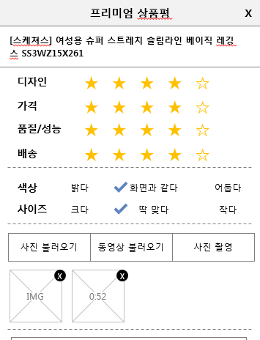
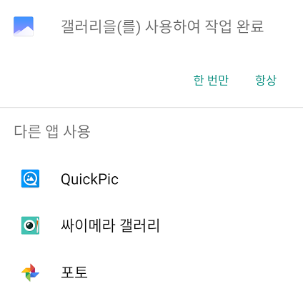
MY AK
프리미엄 상품평 쓰기
//식품 외, 모든 상품
//식품 상품
Description
0 | 프리미엄 상품평 등록 팝업 페이지
1 | 상품명
2 | 별점 영역 - 디자인 / 가격 / 품질/성능 / 배송 - 손가락으로 드래그 하여 별점 입력할 수 있는 모션 구현
3 | 세부옵션 선택 영역 - 색상: 밝다 / 화면과 같다(default) / 어둡다 - 사이즈: 크다 / 딱 맞다(default) / 작다
4 | 기능버튼 4a. 사진 불러오기 버튼 - 단말기 사진첩 접근 4b. 동영상 불러오기 버튼 - 단말기 사진첩 접근 - 구현 여부 확인 필요 4b. 사진촬영 버튼 - 단말기 카메라 접근
5 | 사진 섬네일 영역 - 불러오거나, 촬영한 사진의 섬네일 출력 - X 표시 터치 시, 삭제
6 | 텍스트 에어리어 6a. 100btye까지 입력 가능하며 입력 단위 실시간으로 보여줌
7 | 성별/연령대 표기 체크박스 - Default ‘체크’ - 체크 시, 상품 상세페이지에 상품평 노출 시 성별 및 연령 함께 표기
8 | 구매옵션 표기 체크박스 - Default ‘체크’ - 체크 시, 상품 상세페이지에 상품평 노출 시 구매 옵션 함께 표기
9 | 상품평 등록 버튼 - 터치 시, a1. 알럿 출력 - 직접 작성인 경우, 상품평 작성 여부 확인 후 a2 알럿 출력
10 | 취소 버튼 - 페이지 닫음
11 | 식품 상품일 경우 - 별점 영역과 세부옵션 선택 영역이 다름
비고 | *건강식품일 경우, 등록은 가능하지만 상품 상세페이지 상품평 영역에서 노출되지 않음 (AS-IS 동일)
프리미엄 상품평
11
프리미엄 상품평
X
X
1
[스케쳐스] 여성용 슈퍼 스트레치 슬림라인 베이직 레깅스 SS3WZ15X261
[스케쳐스] 여성용 슈퍼 스트레치 슬림라인 베이직 레깅스 SS3WZ15X261
2
디자인
★ ★ ★ ★ ☆
맛/신선도
★ ★ ★ ★ ☆
가격
★ ★ ★ ★ ☆
가격
★ ★ ★ ★ ☆
품질/성능
★ ★ ★ ★ ☆
품질/성능
★ ★ ★ ★ ☆
배송
★ ★ ★ ★ ☆
배송
★ ★ ★ ★ ☆
3
색상
밝다
화면과 같다
어둡다
사진 불러오기
동영상 불러오기
사진 촬영
사이즈
크다
딱 맞다
작다
X
X
Native 연동
4
사진 불러오기
사진 촬영
IMG
0:52
4a
4c
5
Native연동
Native연동
X
X
IMG
0:52
4a
4b
6
(0/100Byte)
성별/연령대 표기
상품평 등록
취소
6a
(0/100Byte)
7
성별/연령대 표기
8
구매 옵션 표기
9
10
Footer
상품평 등록
취소
Footer

Slide 30
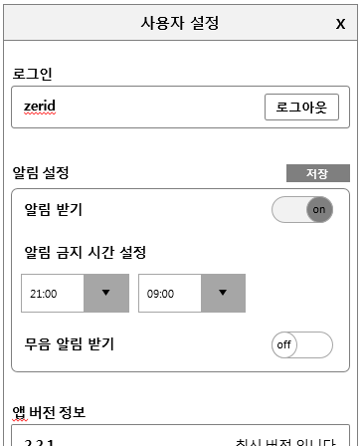
사용자 설정
사용자 설정
3.0.0
V0.4 수정 [5]
Description
1 | 온오프시 버튼 좌에서 우로 우에서 좌로 이동하며 전환됨
Native Area
로그인
사용자 설정
X
로그인 되어 있지 않습니다.
로그인
로그인
zerid
로그아웃
알림 설정
저장
알림 받기
1
off
알림 설정
저장
알림 받기
on
앱 버전 정보
알림 금지 시간 설정
2.2.1
최신 버전 받기
21:00
▼
09:00
▼
무음 알림 받기
off
L1
Native Area
01:00
02:00
~
~
23:00
24:00
동영상 재상
동영상 배너 자동 플레이
on
앱 버전 정보
2.2.1
최신 버전 입니다.
고객센터
a1
a2
a3
1588-2055
전화걸기
X
로그아웃 되었습니다.
확인
X
알림 설정을 변경 하였습니다.
확인
X
알림 받기를 on으로 변경해 주세요.
확인
1:1 상담문의
문의하기

Slide 31
4.음성검색

Slide 32
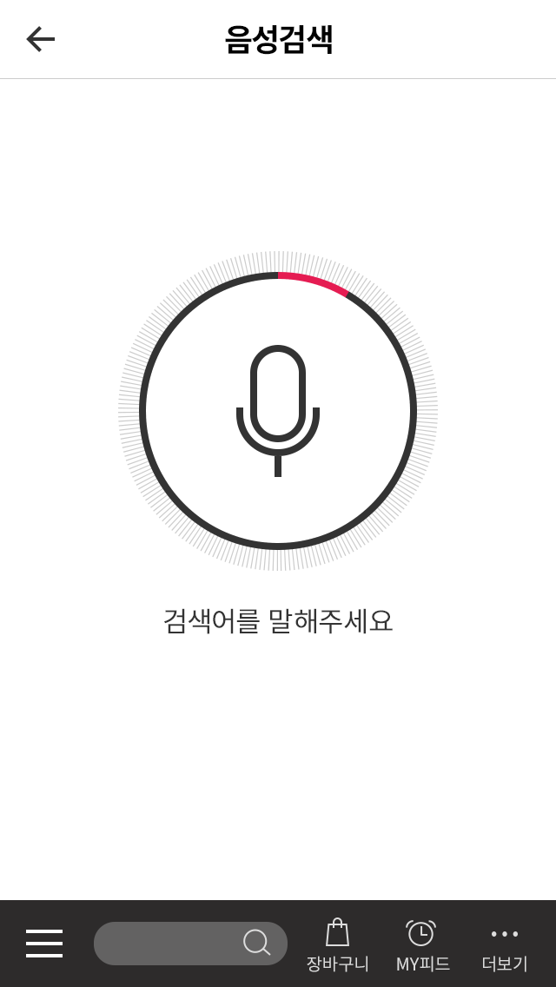

검색(검색결과-보이스)
1.x.x.x.x
Description
1 | 수신 시간에 따라 붉은 게이지 증가
Native Area
음성검색
1
검색어를 말해 주세요.
닫기

Slide 33

고객센터
고객센터 메인
5.1
고객센터
Native Area
Native
음성검색
ICON
ICON
ICON
ICON
음성검색으로 원하는 내용 검색
주문/배송조회
취소/반품교환
상담내역
1:1문의
유형별 검색
음성검색
카테고리 선택없이 통합검색
검색어를 입력해주세요
검색
주문결제 ▶
배송 ▶
반품/교환/취소/AS ▶
이메일/쿠폰/적립금/애플 ▶
회원/로그인/멤버십 ▶
이벤트/사은품 ▶
PAIN POINT
주요 서비스는 하단 고정메뉴와 겹치는게 있음
카테고리를 선택하여 검색하는 UX보다 단순한 검색이 필요함
세금 계산서/영수증 ▶
사이트 이용/기타 ▶
백화점상품/명품관 ▶
VIP 라운지 ▶
궁금하신 내용을 말씀해주세요.
자주 묻는 질문 TOP5
결제수단 변경관련 문의입니다. ▲
결제수단 변경시 주문을 꼭 확인해 주세요
할인쿠폰에 대해 알려주세요 ▼
신용카드 포인트로 구매하고 싶습니다 ▼
닫기
신용카드 무이자 할부가 가능한가요? ▼
ICON
ICON
ICON
ICON
최근본상품 장바구니 주문배송 MY AK

Slide 34
5.위젯

Slide 35

위젯 - iOS
16
APP | iOS
신규
Description
* | . iOS App 적용
1 | [회원정보] 회원정보 출력 등급아이콘 + 등급 + 회원명 노출
2 | [배송정보] MY AK 메인에 노출되는 배송정도 동일하게 노출 클릭시 App실행 > MY AK > 주문배송조회 화면으로 이동
3 | [쇼핑통장 정보] 적립금+예치금+사이버머니+상품권포인트 금액 노출 클릭시 App실행 > MY AK > AK머니 > 적립금탭 화면으로 이동
4 | [할인쿠폰 정보] 보유한 할인쿠폰 개수 노출 클릭시 App실행 > MY AK > 쿠폰 화면으로 이동
5 | [로그아웃 상태] App에서 로그인 및 자동로그인이 체크 해제 되었을 경우 노출 클릭시 App실행 > 로그인 페이지 이동
모션 | 없음
로그인 상태
로그아웃 상태
오늘
알림
오늘
알림
8월 4일 목요일
8월 4일 목요일
Native Area
Native Area
AK MALL
AK PLAZA
LOVE
홍길동
1
ICON
2
입금대기
0
결제완료
0
상품준비중
0
배송중
0
배송완료0
5
로그인
AK MALL앱 로그인 후 이용 가능합니다.
3
AK머니 12,000원
4
할인쿠폰 3장

Slide 36


위젯 - Android
16
APP | Android
신규
Description
* | . Android App 적용 . 4 X 3 또는 4 X 4 사이즈로 제작
1 | [배송정보] MY AK 메인에 노출되는 배송정도 동일하게 노출 클릭시 App실행 > MY AK > 주문배송조회 화면으로 이동
2 | [쇼핑통장 정보] 적립금+예치금+사이버머니+상품권포인트 금액 노출 클릭시 App실행 > MY AK > AK머니 > 적립금탭 화면으로 이동
3 | [할인쿠폰 정보] 보유한 할인쿠폰 개수 노출 클릭시 App실행 > MY AK > 쿠폰 화면으로 이동
4 | [로그아웃 상태] App에서 로그인 및 자동로그인이 체크 해제 되었을 경우 노출 클릭시 App실행 > 로그인 페이지 이동
5 | [&pick정보 노출] &pick구매정보 노출 바코드는 실제 사용하지 않는 부가 이미지 수령지점, 수령예정일, 코드번호, 상품명 노출(최대 1줄)
6 | &pick 예약 상품이 없을 경우 노출 상품 보기 클릭시 &pick 화면으로 이동
모션 | 없음
로그인 상태
로그아웃 상태
Native Area
Native Area
4
1
입금대기
0
결제완료
0
상품준비중
0
배송중
0
배송완료0
로그인
AK MALL앱 로그인 후 이용 가능합니다.
2
AK머니 12,000원
할인쿠폰 3장
3
5
분당점 지상 4F
2016.07.16(토)
로그인
660156
AK MALL앱 로그인 후 이용 가능합니다.
[스케쳐스] 여성용 슈퍼 스트레치 슬림라인
6
구매하신 &Pick 상품이 없습니다.
상품보기

